Slide 1
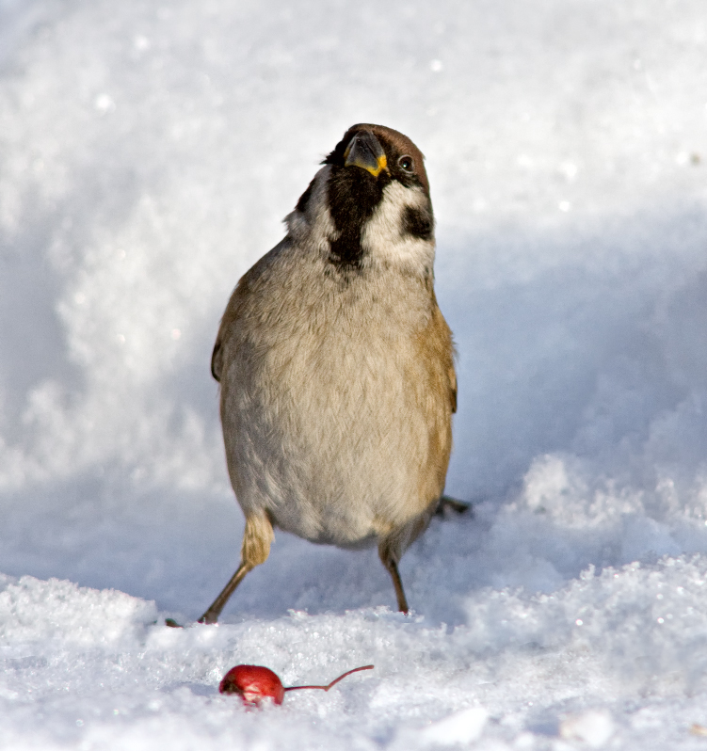
ВОРОБЕЙ
Я весь день ловлю жучков, Уплетаю червячков. В теплый край я не летаю. Здесь, под крышей. Обитаю. Чик-чирик! Не робей! Я бывалый воробей

Slide 2
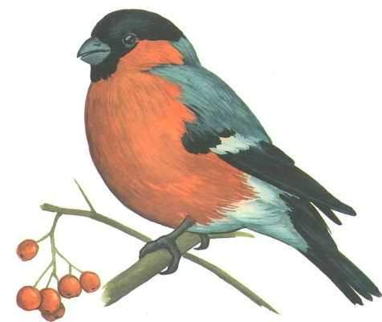
СНЕГИРЬ
Красногрудый, чернокрылый,
Любит зернышки клевать
С первым снегом на рябине
Он появится опять

Slide 3
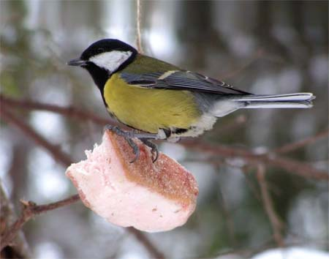
СИНИЦА
Непоседа, невеличка,
Желтая почти вся птичка.
Любит сало и пшеницу
А зовут ее …..

